Slide 1
ExampleCode_by_GPT

Slide 2
Outlines
NO.1 :CCI+EMA
1.1 交易策略
1.1.1 買入條件
1.1.2 賣出條件
1.2 GPT PROMOT
1.3 Debug for GPT
1.4 回測成果
NO.2 : Opening 15 Reversal Breakout Strategy
NO.3 : 3EMA

Slide 3
NO.1 :CCI+EMA
參考影片:
CCI Indicator Strategy for Winning Trades | Better than RSI..?

Slide 4
1.1交易策略
1.初始化和指標設定：在 OnInit() 函數中，初始化各種技術指標，如移動平均線 (EMA)、布林帶、CCI、ATR 等。這些指標用來幫助判斷市場趨勢和潛在的交易信號。創建了兩個按鈕 (buttonBuy 和 buttonSell) 來啟用或禁用買入和賣出的功能。
2.數據拷貝和計算：OnTick() 函數是交易策略的核心，每當價格更新時會被調用。函數首先檢查是否需要跳過此次處理（例如，最近是否有虧損的持倉，是否達到指定的時間間隔等）。使用 CopyBuffer() 函數從指標和價格圖表中提取數據。calcHighLowPoints() 函數計算指定時間範圍內的最高和最低價格。

Slide 5
1.1交易策略
3.交易信號判斷：根據 CCI 指標、EMA 排列和其他條件，確定是否存在買入或賣出信號。使用 isEngulfing() 和 hasThreeWhiteSoldiers() 等函數來判斷是否出現了特定的價格形態。
4.執行交易：如果符合買入條件（如 CCI 超過某個閾值、EMA 排列符合要求），則根據設定的風險管理策略（如止損和止盈）發出買入限價單。同理，符合賣出條件時則發出賣出限價單。manageOrders() 函數負責管理現有的持倉，根據市場狀況調整止損和止盈。

Slide 6
1.1交易策略
5.測試和評估：OnTester1() 和 OnTester() 函數用於在回測時評估策略的表現。根據策略的利潤、回撤、交易數量等指標計算評分，幫助評估策略的有效性和穩定性。

Slide 7
1.1交易策略
1.1.1 買入條件（BuyLimit 訂單）：
當後續K線的收盤價高於第一根15分鐘K線的高點（First15MinHigh）時。執行動作：在第一根15分鐘K線的高點（First15MinHigh）位置設置BuyLimit訂單，並設置止損在該K線的低點（First15MinLow），停利為3倍的風險距離。
1.1.2 賣出條件（SellLimit 訂單）：
當後續K線的收盤價低於第一根15分鐘K線的低點（First15MinLow）時。執行動作：在第一根15分鐘K線的低點（First15MinLow）位置設置SellLimit訂單，並設置止損在該K線的高點（First15MinHigh），停利為3倍的風險距離。

Slide 8
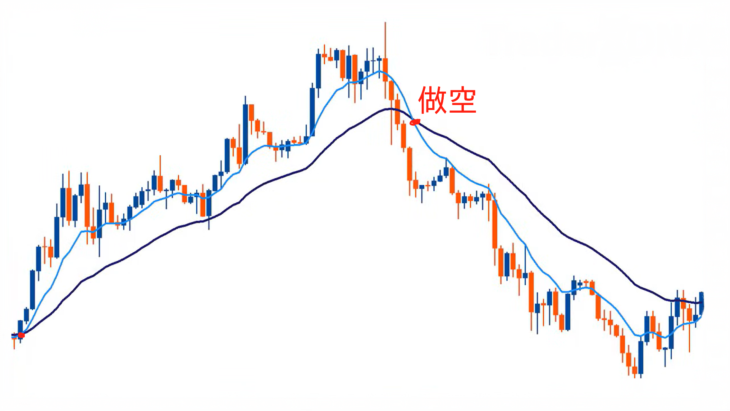

Slide 9
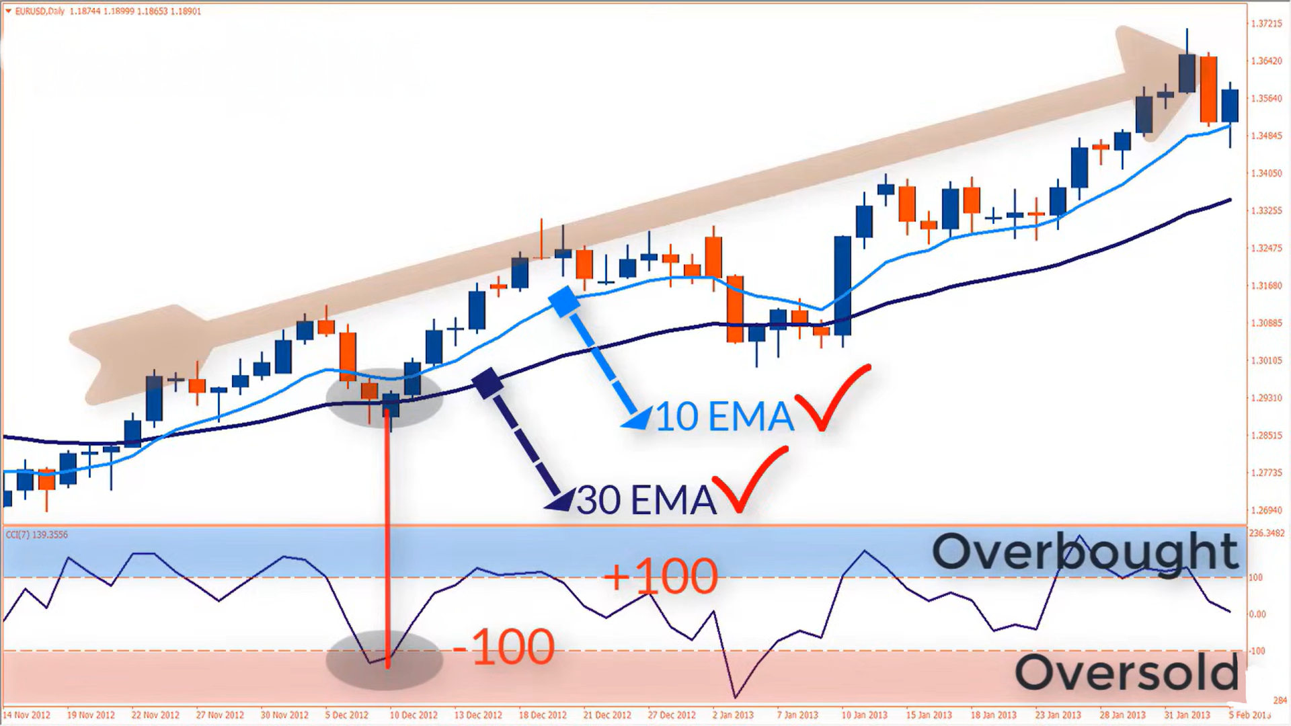

Slide 10
1.2 GPT PROMOT
you have the 30 and 10 period exponential moving average your ema applied to the price chart when the short-term exponential moving average is above the long-term exponential moving average it signals an uptrend now using the cci indicator you can see that the bullish momentum is renewed every time the cci falls below the minus 100 level when the cci indicator starts to rise back above minus 100 the bullish trend resumes thus giving traders a good level to enter the trend using the cci as a trend indicator can help you to time your entries into a trend instead of buying at the top or selling at the bottom which usually happens with most traders the cci index can signal to you when the best time is to enter a trend cci moving average crossover trading strategy details you can use any time frame but consider that amount of noise on lower time frames consider using 15 minute charts and above as mentioned in the title of this video we are going to use only two trading indicators first two exponential moving averages set at thirty and ten we use a fast and slow exponential moving average so we can see the potential trend change earlier second cci or commodity channel index with the setting of 7 which is much lower than the standard setting of 14. note do not add any other technical indicators to the mix for this strategy the only addition will be the use of candlestick patterns of individual candlesticks trading strategy rules please ensure you fully test the rules so you can do them without thinking selling rules or short position first 10 ema crosses the 30 ema to the downside second wait for price to rally back to the moving averages third the cci above the 100 level and start crossed below it if those three points line up you have a cell setup happening and to confirm the trading signal you may want to use a price action entry such as a bearish reversal pattern once you enter the trade you can set an initial stop loss above the recent high buying rules or long position first 10 ema crosses the 30 ema to the upside second wait for price to retrace back to the moving averages third the cci below the minus 100 level and start to rise back above it

Slide 11
1.3 Debug for GPT
語法上沒有明顯錯誤，將根據回測結果進行邏輯判別的修改。

Slide 12
1.4 回測成果
還在改。

Slide 13
NO.2 : Opening 5 Reversal Breakout Strategy
參考影片:
Ultimate Top Down Analysis Course For Ambitious Traders
I Found The SIMPLEST Way To Become Profitable

Slide 14
Outlines
NO.1 : CCI+EMA
NO.2 : Opening 15 Reversal Breakout Strategy
2.1 交易策略
2.1.1 買入條件
2.1.2 賣出條件
2.2 GPT PROMOT
2.3 Debug for GPT
2.4 回測成果
NO.3 : 3EMA

Slide 15
2.1交易策略
1.初始設置：程式會在市場開盤後記錄首個5分鐘K線的高點和低點（First15MinHigh和First15MinLow）。
2.條件檢查：根據價格的後續波動，當價格低於該5分鐘K線的最低點時，設置一個SellLimit訂單；當價格高於該K線的最高點時，設置一個BuyLimit訂單。
3.止損與停利：策略使用2:1的風險收益比來設置止損和停利，這意味着止損距離是停利距離的1/2。

Slide 16
2.1交易策略
CreateSellLimit 現在根據收盤價突破 K 棒的Low來創建賣出限價訂單（SellLimit），以 First15MinLow 為價格。
CreateBuyLimit 現在根據收盤價突破 K 棒的High來創建買入限價訂單（BuyLimit），以 First15Min High 為價格。
當價格突破 K 棒的上限時，就會發出賣出指令；當價格突破 K 棒的下限時，則會發出買入指令。

Slide 17
2.1交易策略
2.1.1買入：CreateBuyLimit()：當 CheckAndSetOrders() 函數檢查到當前價格高於第一根 15 分鐘 K 棒的最高點 (First15MinHigh) 時，會觸發 Buy Limit 訂單。這表示市場價格需要達到 First15MinHigh 的水平後才會觸發買入訂單。
2.1.2賣出：CreateSellLimit()：當 CheckAndSetOrders() 函數檢查到當前價格低於第一根 15 分鐘 K 棒的最低點 (First15MinLow) 時，會觸發 Sell Limit 訂單。這表示市場價格需要達到 First15MinLow 的水平後才會觸發賣出訂單。

Slide 18
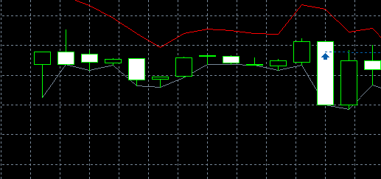
買單範例

Slide 19
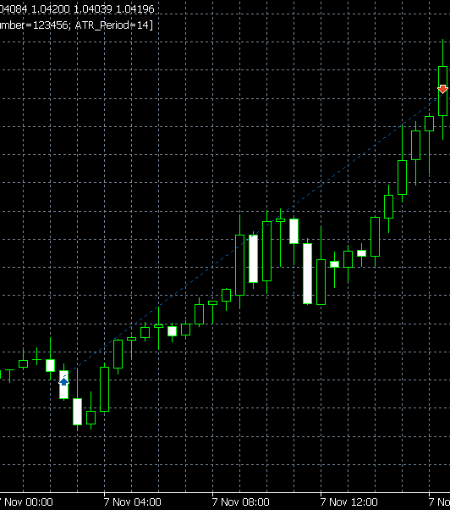
買單範例
止盈

Slide 20
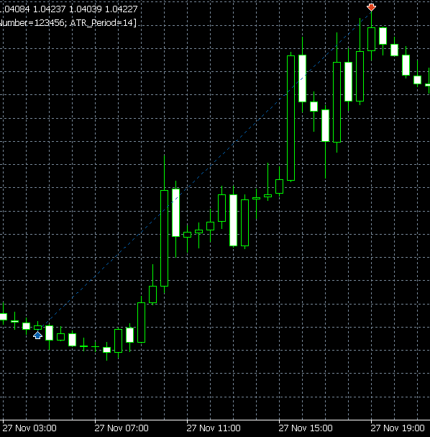
買單範例
止盈

Slide 21
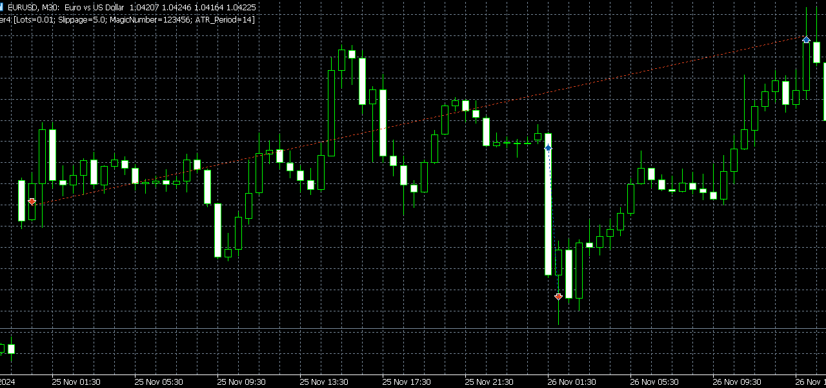
賣單範例
止損

Slide 22
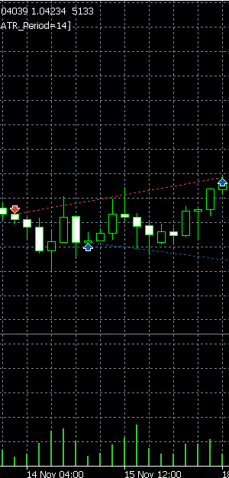
賣單範例
止損

Slide 23
2.2 GPT PROMOT
交易方法是紀錄每一天開盤後的第一個5分鐘K棒的高點與低點，後續的任一5分鐘K棒價格收盤後，有跌破第一根K棒的最低價則下一個SellLimit空單，空單進場價格為每日第一個5分鐘K棒的低點，止損價格則設在每日第一個5分鐘K棒的高點，停利點著設在止損價格減去進場價格兩倍的訂單距離。反之，如果後續的任一5分鐘K棒價格收盤後突破開盤5k棒的高點，則進行下BuyLimit多單，多單進場價格為每日第一個5分鐘K棒的高點，多單的止損價格設在每日第一個5分鐘K棒的低點，停利點著設在進場價格減去止損價格兩倍的訂單距離。

Slide 24
2.3 Debug for GPT
'trade' - undeclared identifier
這個錯誤單純是因為 trade 變數未宣告。你需要在程式中使用 CTrade 類來進行交易操作。
'' - cannot convert enum
CTrade類的方法需要特定的參數順序。

Slide 25
2.3 Debug for GPT
同一趨勢多單
。
一天多單
0

Slide 26
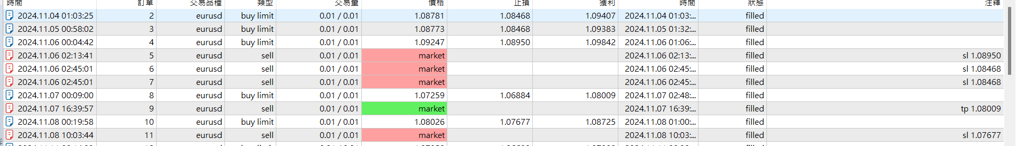
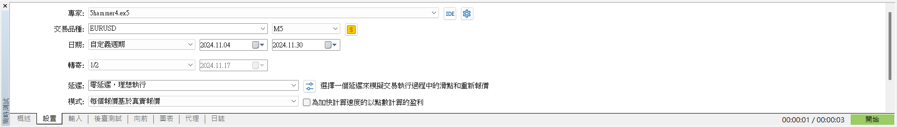
2.4 成果

Slide 27
NO.3 : 3EMA
參考影片:
https://www.youtube.com/watch?v=bUS5OIo53Dw

Slide 28
Outlines
NO.1 : CCI+EMA
NO.2 : Opening 15 Reversal Breakout Strategy
NO.3 : 3EMA
3.1 交易策略
3.1.1 買入條件
3.1.2 賣出條件
3.2 GPT程式碼
3.3 Debug for GPT
3.4 回測成果

Slide 29
3.1 交易策略
1. 設置EMA指標
首先，我們需要在日線圖中使用三條指數移動平均線（EMA），分別設定長度為10、20和50。
2. 檢查過去1-3個月的價格漲幅
我們需要計算過去一到三個月的漲幅，確保漲幅在30%到100%之間。
3. EMA呈現多頭排列
檢查EMA10、EMA20、EMA50是否呈現多頭排列（EMA10 > EMA20 > EMA50）。

Slide 30
3.1 交易策略
4. 檢查盤整區間
這裡你可以通過檢查價格波動範圍是否在某一範圍內來標記盤整區間。可以設置一個最大範圍值，例如最高價與最低價的差值不超過一定百分比。
5. 當價格突破盤整區間時，設置入場、止損、止盈
當價格突破盤整區間時，我們選擇突破的K線作為關鍵K線，並設置入場價與止損位。
6. 分批止盈
當價格上漲到某些關鍵位置時，先行部分止盈，並移動止損到進場價以保護收益。

Slide 31
3.1交易策略
3.1.1 買入條件（BuyLimit 訂單）：
EMA多頭排列：
三條指數移動平均線 (EMA) 的排列順序是：EMA10 > EMA20 > EMA50。這是多頭市場的趨勢信號。程式中使用 checkBullishEMA() 函數檢查這一條件。當 EMA10 高於 EMA20 且 EMA20 高於 EMA50 時，返回 true，表明市場處於多頭排列。
價格在盤整後向上突破：
盤整區間的定義是：價格在一定範圍內波動（最高點與最低點的差距在最高點的 3% 以內）。使用 checkConsolidation() 函數來檢查是否符合盤整條件，會在多頭排列的條件下，判斷最近的若干根K線是否處於盤整區間。如果符合盤整條件，接著使用 checkBreakout() 函數檢查價格是否突破盤整區間。當收盤價高於盤整區間的最高點時，視為向上突破。
下達買入訂單：
當價格向上突破盤整區間後，會在突破時的收盤價下達買單。止損設定在盤整區間的最低點之下，加上 ATR 指標值作為緩衝。止盈設定為突破點到止損點距離的兩倍。程式中使用 trade.Buy() 函數執行買入操作。

Slide 32
3.1交易策略
3.1.2 賣出條件（SellLimit 訂單）：
這段程式碼目前沒有明確的賣出條件，只有在價格突破時進行買入操作，並設置止盈和止損。賣出條件會根據止損或止盈觸發，具體執行是：
止損：
價格跌破止損點時自動賣出平倉。
止盈：
當價格達到設定的止盈點時自動賣出平倉。

Slide 33
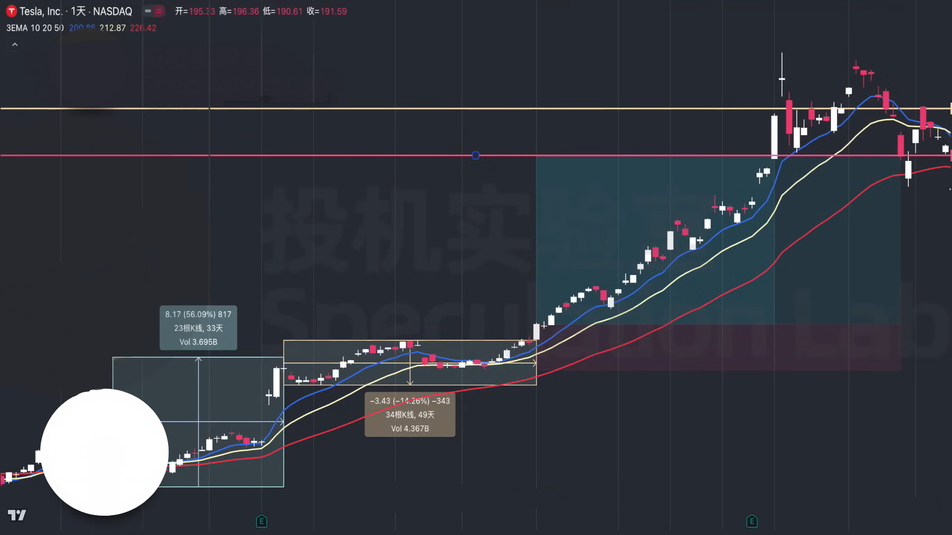

Slide 34
3.2 GPT程式碼
我想要設計一個MT5交易程式，使用三均線交易系統。EMA1的長度設置成10 第二個設置成20第三個設定成50。交易規則是第一步在過去一到三個月中的漲幅要在30%到100%之間並且均線EMA10 EMA20 EMA50呈現自上而下的多頭排列。第二步行情要出現兩週到兩個月時間的盤整，我們可以在日線級別的圖表標記出這段盤整區間。第三步，當價格突破盤整區間時突破的k線就是我們要找的關鍵k線。

Slide 35
3.2 GPT程式碼
關鍵k線的收盤價就是我們的入場位置，止損就設置在關鍵k線的下方止盈選擇分批止盈。大多數行情在突破後會短暫爆發，這通常會持續幾天到一周的時間。所以在走勢爆發5天左右的時候如果價格突破了一些關鍵位置就可以把三分之一的倉位止盈。鎖定這些利潤然後將止損價格移到入場價位置，這就可以關閉風險。剩餘部分在跌破EMA10的時候止盈三分之一，跌破EMA20的時候止盈全部倉位。

Slide 36
3.3 Debug for GPT
'Highest' - undeclared identifier
'Lowest' - undeclared identifier
'NULL' - some operator expected
'PERIOD_D1' - unexpected token
這些錯誤是由於 Highest() 和 Lowest() 函數使用不正確造成的。MQL5 中沒有直接的 Highest() 和 Lowest() 函數，而是使用 iHighest() 和 iLowest() 函數來取得價格的最高和最低點。

Slide 37
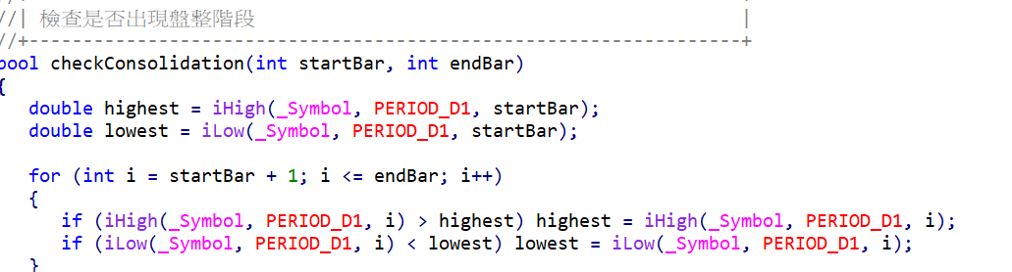
3.3 Debug for GPT

Slide 38
3.3 Debug for GPT
'trade' - undeclared identifier
這個錯誤單純是因為 trade 變數未宣告。你需要在程式中使用 CTrade 類來進行交易操作。

Slide 39
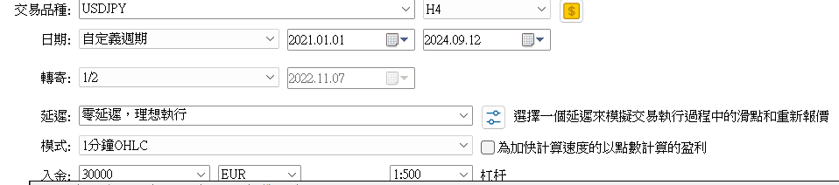
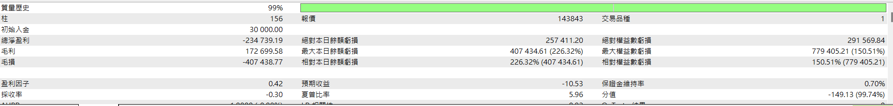
3.4 成果
實際成果不佳，正在調整

Slide 40
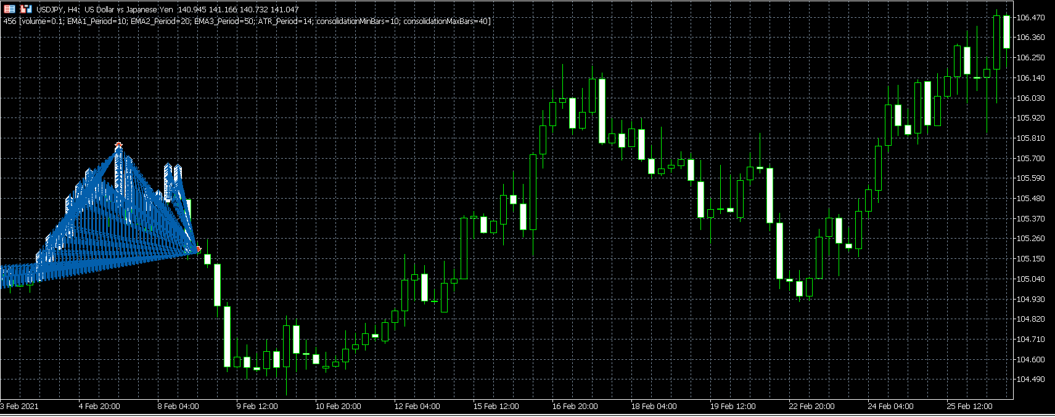
3.4 成果
實際成果不佳，正在調整

